Slide 1
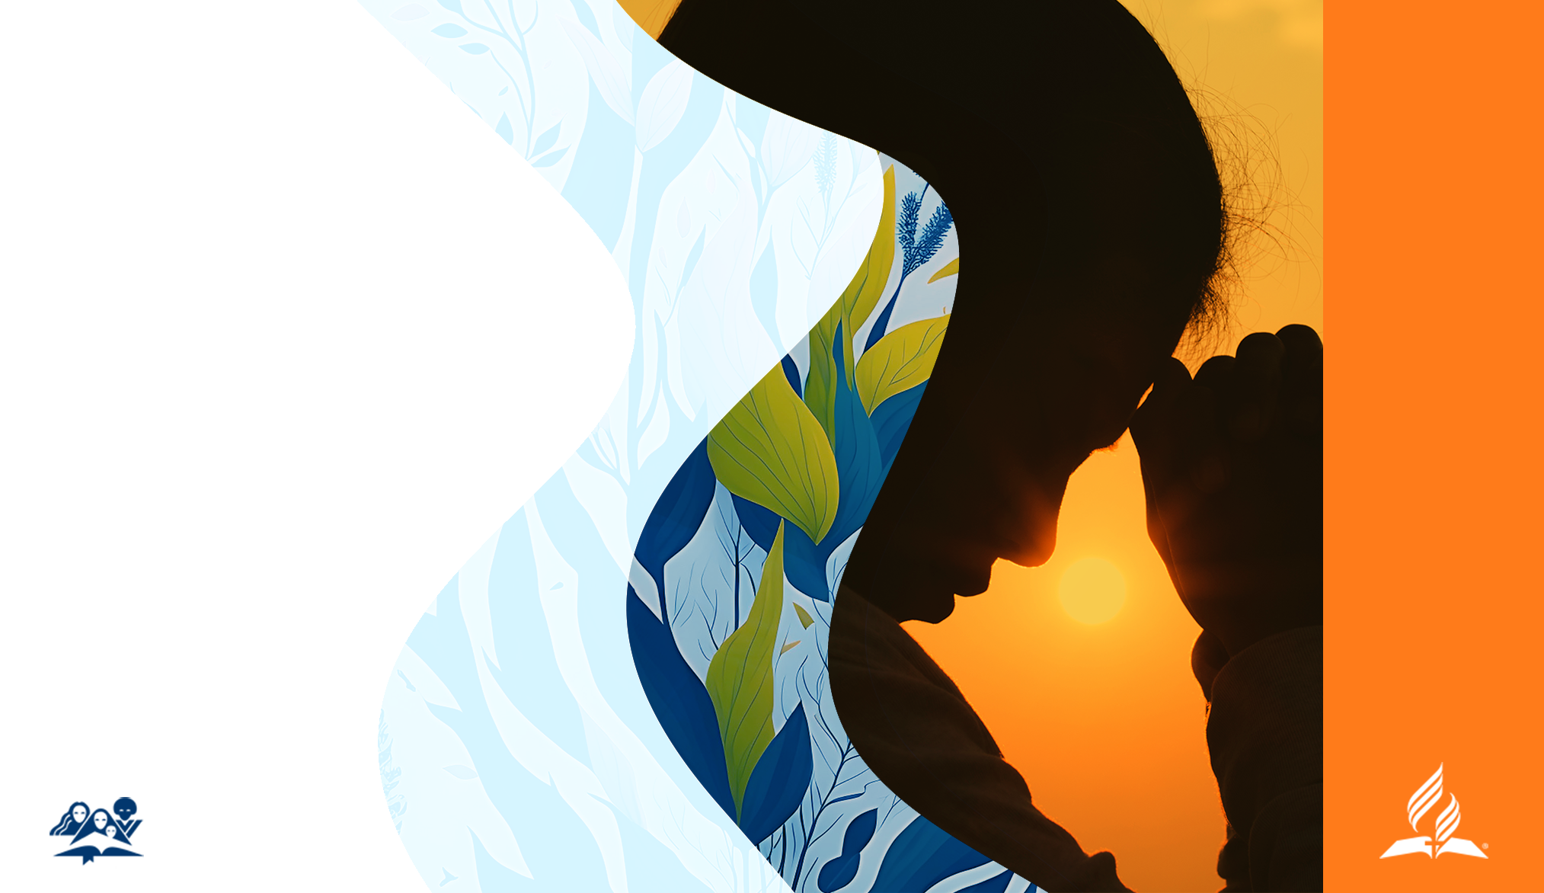
ÖT JÓTÉKONY
LELKI
HATÁSA AZ IMÁDSÁGNAK
Seminar by Linda Mei Lin Koh, Ed.D.
Magyar nyelvre fordította: Tokics Ildikó
INTERNATIONAL WOMEN’S DAY OF PRAYER 2024
General Conference Women’s Ministries

Slide 2

„Az ima az egyik legfontosabb feladatunk. Nélküle nem tudunk a keresztény úton járni. Az ima felemel, erősít, nemesít, ez a lélek beszélgetése Istennel.”
Ellen G. White, Testimonies for the Church, vol. 2, p. 313

Slide 3

AZ IMA JÓTÉKONY HATÁSA
1
IMA
KÖZELEBB HOZ ISTENHEZ

Slide 4
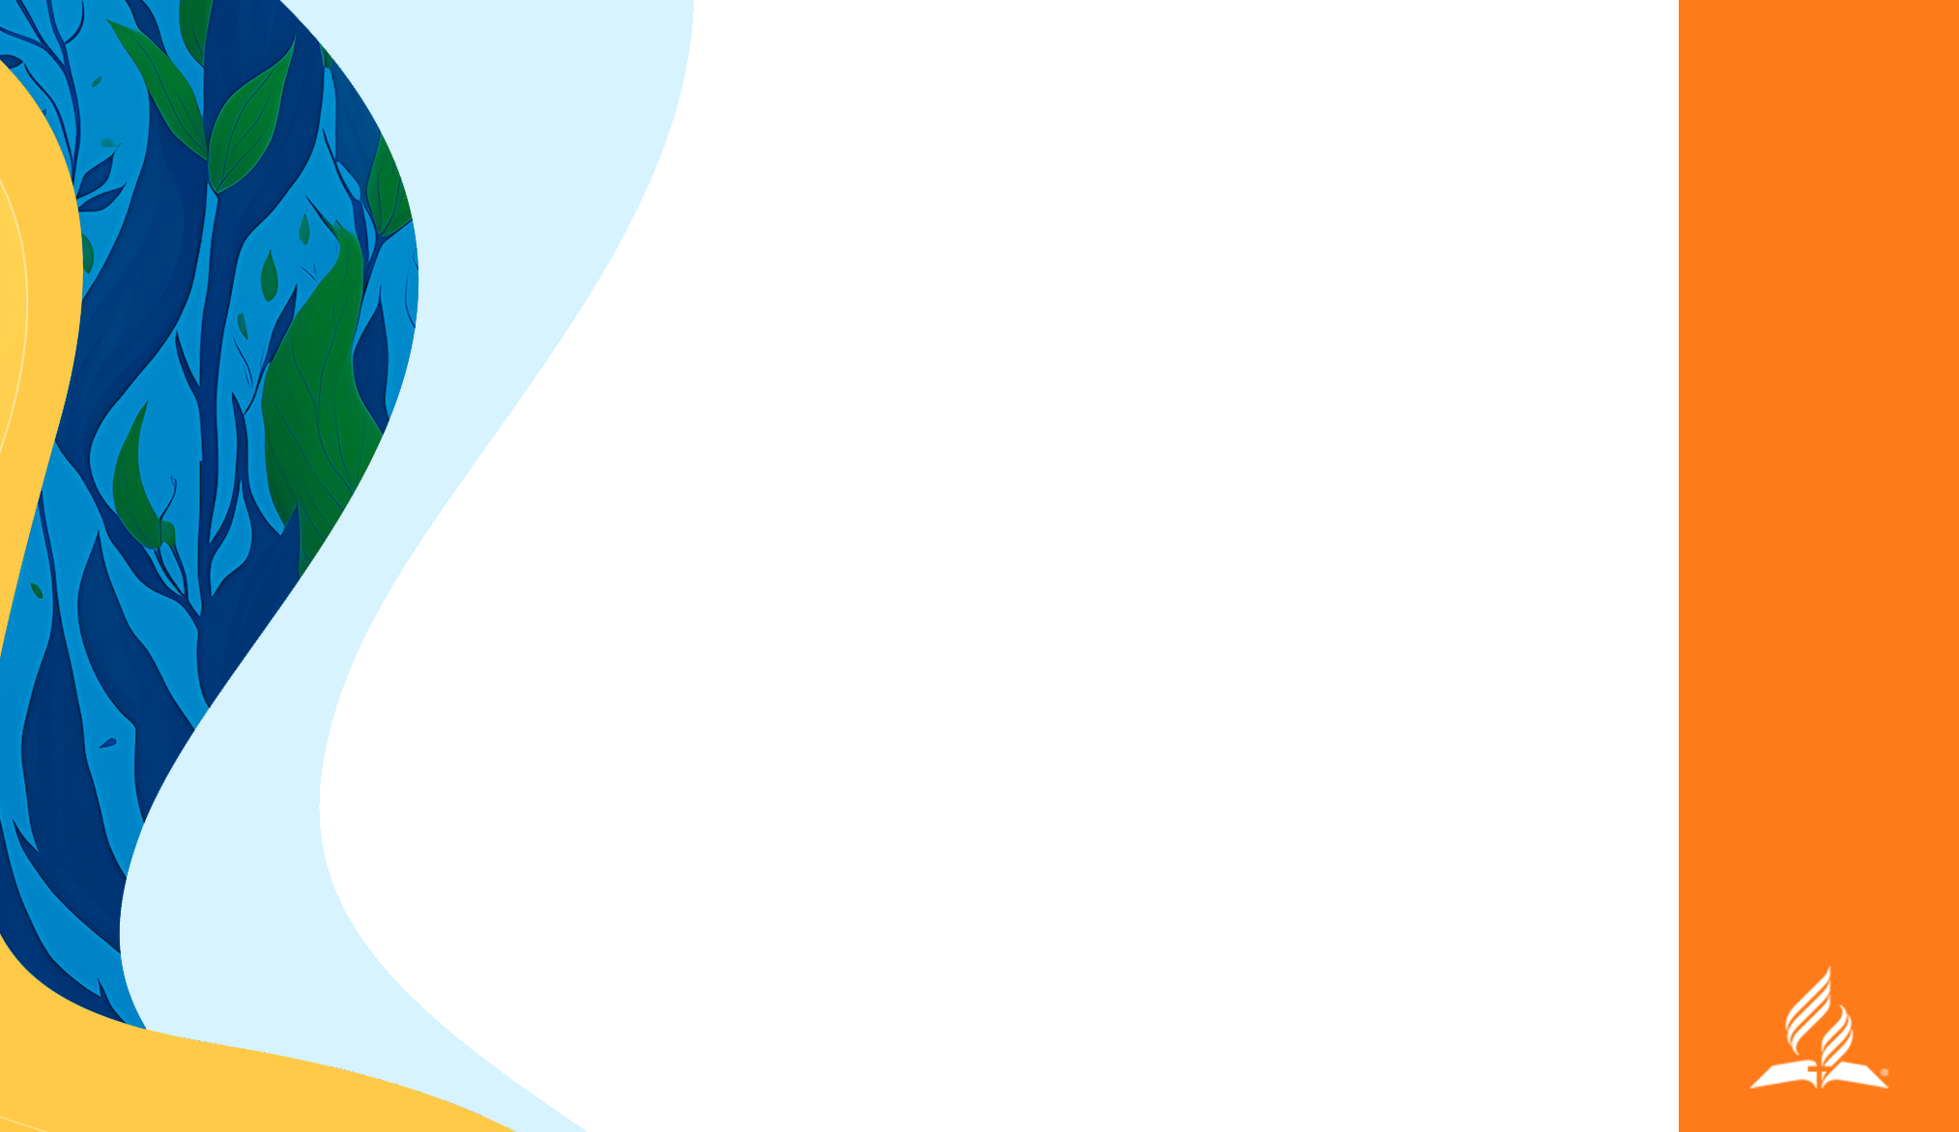
„Az ima a szív megnyitása Isten felé, mint barátunk felé. Nem azért, mert szükséges Istennek, hogy megmutassuk kik vagyunk mi valójában, hanem hogy képessé tegyen bennünket arra, hogy befogadhassuk őt.
Az ima nem hozza le Istent hozzánk, hanem minket emel fel Őhozzá.”
Ellen G. White, Steps to Christ, p. 93

Slide 5
Amikor időt töltünk az imádkozással, szorosabb kapcsolatot építünk ki a mennyei Atyával. Egy kapcsolódást hozunk létre Vele.
Bármikor beszélhetünk Vele, bárhol is legyünk.

Slide 6
„Járuljunk azért oda igaz szívvel és teljes hittel, mint akiknek a szíve megtisztult a gonosz lelkiismerettől, a testét pedig megmosták tiszta vízzel”
Zsidókhoz írt levél 10:22

Slide 7
„Az Úr felajánlotta, hogy közel vonz magához, és mi is közeledhetünk Hozzá, megkapjuk a kegyelmet, amely által elvégezzük a munkát, melyet megjutalmaz.”
Ellen G. White Comments, The SDA Bible Commentary, vol. 5, p. 1122

Slide 8

GONDOLKOZZUNK EZEN ÉS BESZÉLJÜK MEG!
Milyen kihívásokkal nézel szembe, amik elvonják figyelmedet arról, hogy közelebb kerülj Istenhez imában?
Hogyan találhatnak időt imádságra napjaink elfoglalt családjai? Oszd meg saját tapasztalatodat a csoportodban!

Slide 9
AZ IMA JÓTÉKONY HATÁSA
2
IMA
SEGÍT, HOGY ELLENÁLLJUNK A KÍSÉRTÉSEKNEK

Slide 10
„Virrasszatok, és imádkozzatok, hogy kísértésbe ne essetek: a lélek ugyan kész, de a test erőtlen” Máté 26:41
„Legyetek józanok, vigyázzatok, mert ellenségetek, az ördög, mint ordító oroszlán jár szerte, keresve, kit nyeljen el” 1Péter 5:8

Slide 11
Az ima által erőt kapunk arra, hogy nemet mondjunk a bűnnek.
„Az odafennvalókkal törődjetek, ne a földiekkel…”
Kolossé 3:2

Slide 12
Emlékezzünk arra, ha azt akarjuk, hogy Isten segítsen elkerülni a kísértéseket, akkor nekünk is el kell kerülnünk a kísértő helyzeteket.
„Imádkozz sokat. Az ima a lélek élete. A hittel mondott ima olyan fegyver, amivel az ellenség minden támadásával szemben ellenálhatunk.”
Ellen G. White, Prayer, p. 91

Slide 13
GONDOLKOZZ EZEN ÉS BESZÉLJÜK MEG!
Hogyan segített az ima a te harcodban a kísértésekkel szemben?
Osszunk meg néhány Bibliaverset, amelyekben Isten ígéretei veled vannak, ha nehéz helyzetbe kerülsz.

Slide 14
AZ IMA JÓTÉKONY HATÁSA
3
IMA
FEJLESZTI A MENTÁLIS EGÉSZSÉGÜNKET

Slide 15
„Semmiért se aggódjatok, hanem imádságban és könyörgésben mindenkor hálaadással tárjátok fel kéréseiteket Isten előtt; és Isten békessége, mely minden értelmet meghalad, meg fogja őrizni szíveteket és gondolataitokat Krisztus Jézusban”
Filippi 4:6-7

Slide 16
KUTATÁSI EREDMÉNYEK
A kutatások alátámasztják, amit a Biblia mond. A Baylor Egyetem kutatói 1,714 önkéntest vizsgáltak meg, akik részt vettek a Baylor vallási kutatásban a következő címen: „Ima, Istenhez való kapcsolódás, és a szorongással kapcsolatos rendellenességek tünetei az amerikai felnőtt lakosság körében”. Azt mutatták ki, hogy azok az emberek, akik imádkoznak egy szerető, védelmező Istenhez, kevésbé esnek áldozatul a szorongó viselkedés formáinak.

Slide 17
Megjelent cikk
Az orvosok, akik az ima pszichológiai hatását tanulmányozták, arról számoltak be, hogy az imádkozás alatt a szívritmus és a vérnyomás csökken és a légzés szabályossá válik. Az ima csökkenti a stresszt, elősegíti az érzelmek irányítását és a békesség érzését. A betegségek, amiket (vagy legalábbis egy részüket) a stressz szintje okoz, a felelősek az orvosi vizitek legalább feléért az Egyesült Államokban.”
Jenna Summers, AdventHealth

Slide 18
Amikor közbenjárunk egymásért, elfelejtjük az ’én’-t és arra koncentrálunk, hogyan segíthetünk másokon imáinkkal.
A családtagoktól való támogatás felbecsülhetetlen értékű. Gyakran a legközelebbi barát imái törték meg a sötétség erőit.

Slide 19
GONDOLKOZZUNK EZEN ÉS BESZÉLJÜK MEG!
Tapasztalatod szerint, hogyan segíti az ima a szorongást, az aggodalmat és a stresszt kezelni, akár saját vagy családod életében?
Vajon egy gyógyíthatatlan betegségben szenvedő mentális egészségében is segít az ima?

Slide 20
AZ IMA JÓTÉKONY HATÁSA
4
IMA
NÖVELI HÁLÁNKAT

Slide 21
„Mindenkor örüljetek, szüntelenül imádkozzatok, mindenért hálát adjatok, mert ez Isten akarata Jézus Krisztus által a ti javatokra”
1Thesszalonika 5:16-18

Slide 22
„Semmi sem erősíti jobban a test és a lélek egészségét, mint a hála és dicséret lelkülete. Pozitív kötelességünk, hogy ellenálljunk a melankóliának, az elégedetlen gondolatoknak és érzéseknek – legalább annyira, mint az, hogy imádkozzunk. Ha a Mennyel vagyunk összeköttetésben, akkor hogyan járhatnánk az Atyánk háza felé vezető úton úgy, mint egy gyászmenet, nyögve és panaszkodva?”
Ellen G. White, Ministry of Healing, p. 25

Slide 23
„Dicsérjétek az URat! Dicsérd, lelkem, az URat! Dicsérem az URat, amíg élek, zsoltárt zengek Istenemnek, míg csak leszek.” Zsoltárok 146:1-2

Slide 24
GONDOLKOZZUNK EZEN ÉS BESZÉLJÜK MEG!
Pál apostol arra kér, hogy minden körülményben adjunk hálát. Könnyű mindig hálát adni, amikor nehéz élethelyzetben vagyunk?
Beszéljünk meg néhány gondolatot hogyan lehetünk hálásak nehéz időkben!

Slide 25
AZ IMA JÓTÉKONY HATÁSA
5
IMA
KRISZTUSKÖZPONTÚ SZEMÉLYISÉGET FEJLESZT

Slide 26
„Semmit ne tegyetek önzésből, se hiú dicsőségvágyból, hanem alázattal különbnek tartsátok egymást magatoknál…”
Filippi 2:3

Slide 27
„Mi pedig, miközben fedetlen arccal, mint egy tükörben szemléljük az Úr dicsőségét mindnyájan, ugyanarra a képre formálódunk át az Úr Lelke által dicsőségről dicsőségre.”
2Korinthus 3:18

Slide 28
KRISZTUSI JELLEMVONÁS
„A Lélek gyümölcse pedig: szeretet, öröm, békesség, türelem, szívesség, jóság, hűség, szelídség, önmegtartóztatás.
Galata 5:22-23

Slide 29
„Jézushoz hasonlónak lenni nemcsak azt jelenti, hogy abbahagyjuk néhány nyilvánvaló bűn elkövetését, mint például a hazugságot, a csalást, a pletykálást és a tisztátalan gondolatokat. Jézushoz hasonlónak lenni azt jelenti, hogy mindig az Atya akaratát akarjuk teljesíteni. Ez azt jelenti, hogy eljutunk oda, ahol örömmel teljesítjük az Atya akaratát, bármilyen áldozatosnak vagy kellemetlennek is tűnik az adott pillanatban, egyszerűen azért, mert tudjuk, hogy ez az Ő akarata.”
Jeffrey Bridges, The Discipline of Grace

Slide 30
GONDOLKOZZUNK EZEN ÉS BESZÉLJÜK MEG!
Mik azok a kifejezetten krisztusi jellemvonások, amiket szeretnél, hogy Isten kifejlesszen benned?
Tapasztalatod szerint, segített az ima komoly változást hozni az életedbe?

